Slide 1
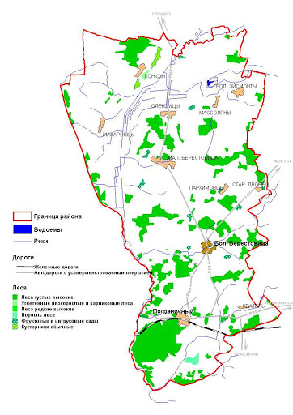
4
2
1
13
5
- Место где произошли укусы клещей и их количество

